Slide 1
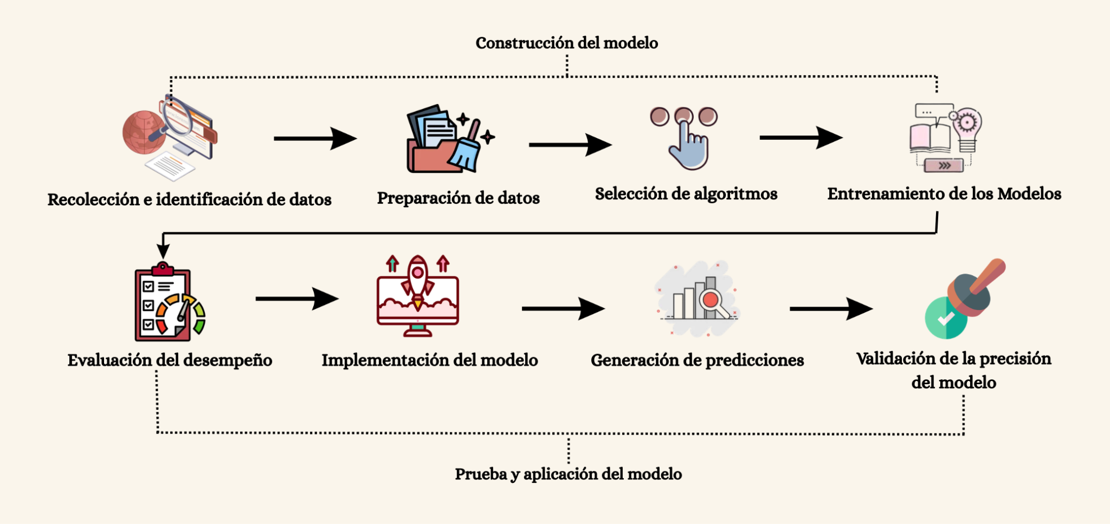
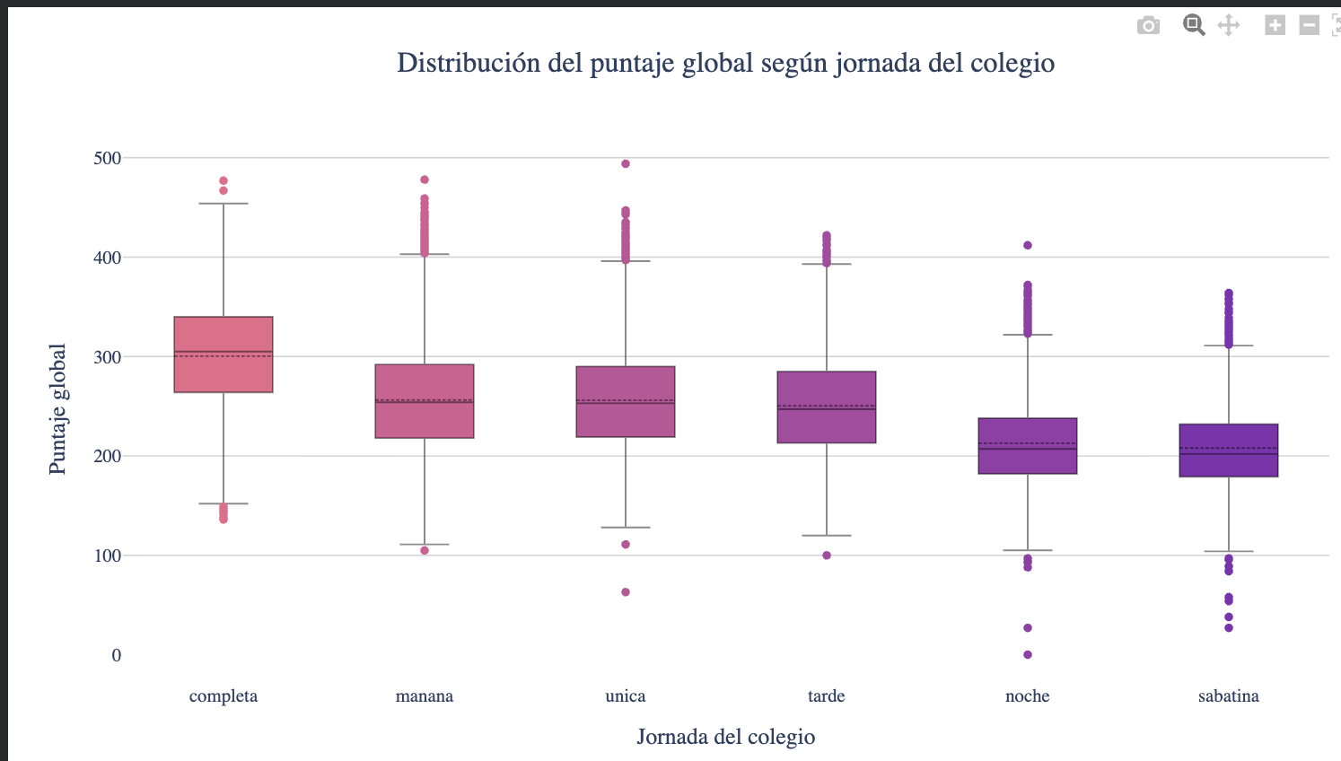
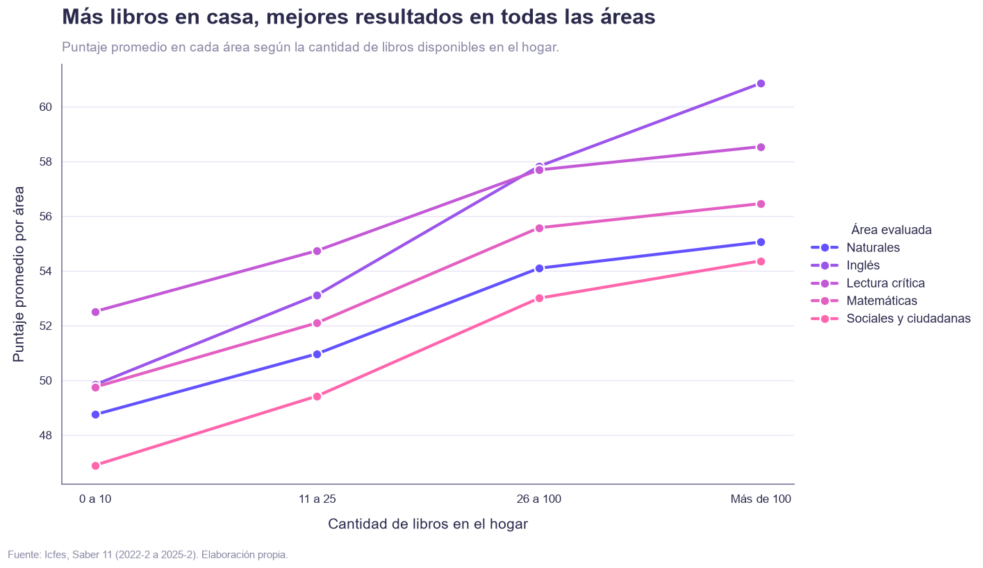
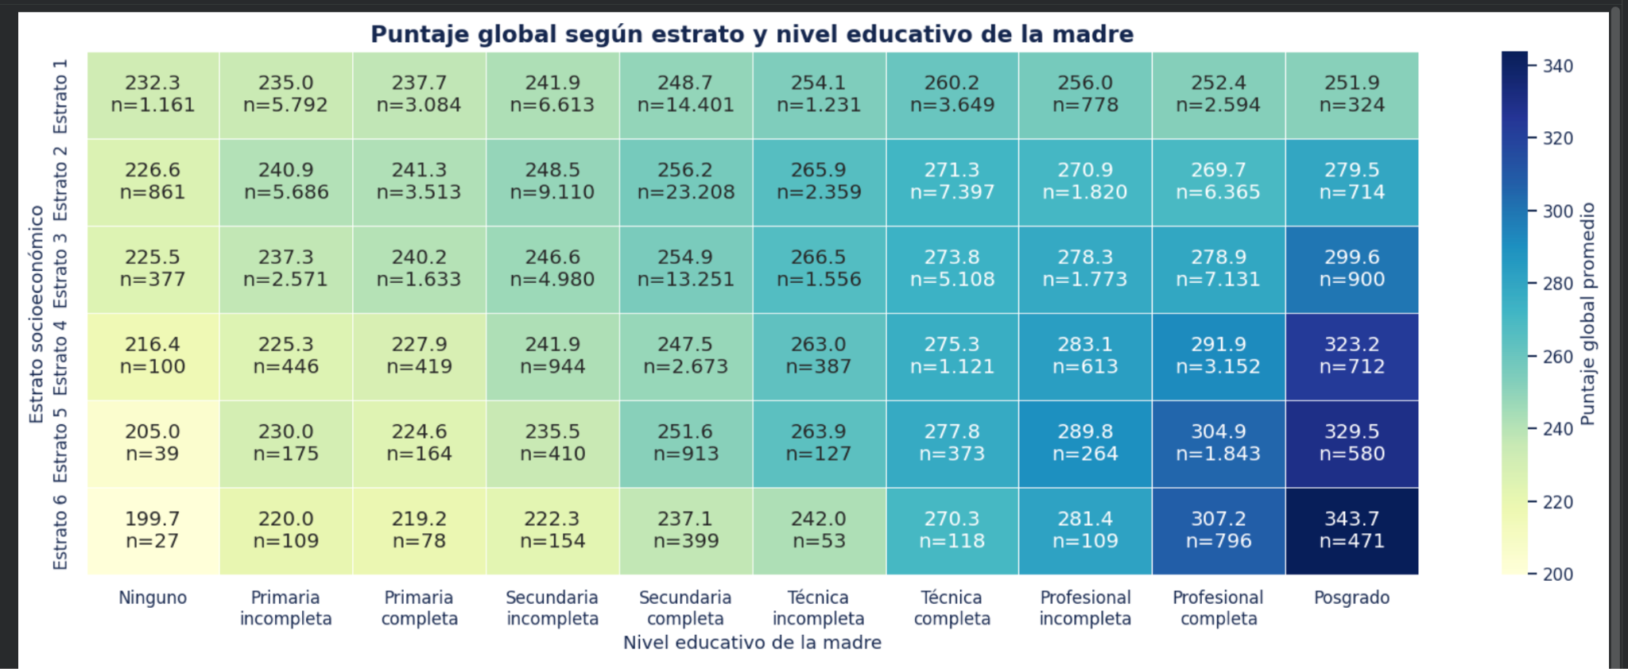
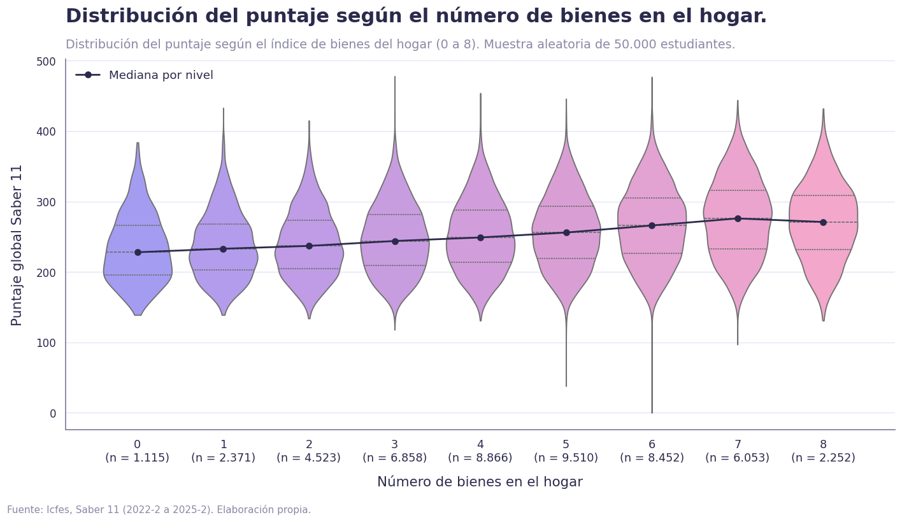
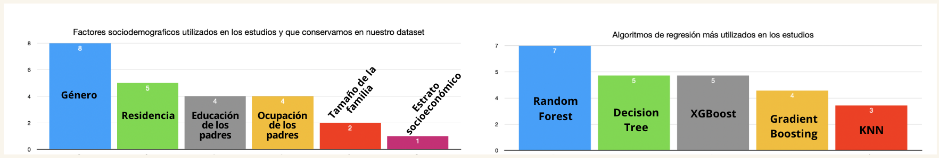
Aplicación del Machine Learning para la predicción del puntaje saber 11 en estudiantes del Valle del Cauca
Nombres de todos los autores: Angela Maria Ruiz Tovar, Valentina Morales Valencia y Valeria Jiménez Bedoya
Nombre del asesor: Johann Alexis Ospina Galíndez
Nombre del semillero de investigación: Analítica y Almacenamiento de Datos
Introducción
Metodología
La educación superior en Colombia representa una de las principales vías de movilidad social; sin embargo, el acceso continúa siendo desigual, condicionado por factores como el nivel de ingresos del hogar y la calidad de la educación media (Sánchez et al., 2024). Las Pruebas Saber 11 constituyen el criterio central de admisión universitaria y de acceso a programas de financiación educativa, convirtiéndose en un factor determinante en la trayectoria académica y profesional de los jóvenes colombianos.
En el Valle del Cauca, donde el 26,6% de la población se encontraba en condición de pobreza monetaria en 2023 (DANE, 2024), coexisten territorios con buenos niveles educativos y otros donde la vulnerabilidad socioeconómica es extrema. Ante este panorama, se propone el diseño de un modelo predictivo basado en Machine Learning que, a partir de datos históricos del ICFES y variables académicas y sociodemográficas, estime el puntaje en las Pruebas Saber 11 de manera confiable, contribuyendo a la toma de decisiones pedagógicas tempranas.
Planteamiento del problema
Resultados preliminares
Según datos del ICFES, en 2022 solo el 20% de los estudiantes de estratos 1 y 2 con bajo desempeño en las pruebas Saber 11 accedió a la educación superior, evidenciando que factores sociodemográficos actúan como barreras estructurales que perpetúan la desigualdad (ICFES, 2025). En el Valle del Cauca, esta situación se agrava por los altos niveles de pobreza y por la ausencia de mecanismos basados en datos que permitan identificar oportunamente a los estudiantes en riesgo de bajo rendimiento, limitando toda posibilidad de intervención pedagógica temprana y profundizando las brechas en el acceso a la educación superior.
El análisis exploratorio de datos evidencia una asociación entre las condiciones socioeconómicas del hogar y el desempeño académico, observándose mayores puntajes en estudiantes con condiciones socioeconómicas más favorables y mayor disponibilidad de recursos.
Justificación
Obtener una predicción confiable del rendimiento de los estudiantes en las Pruebas Saber 11 constituye una herramienta valiosa para identificar los factores que influyen en los resultados finales y contribuir a la reducción de brechas educativas, especialmente en poblaciones vulnerables (Ballesteros-Alfonso & Gómez-Velasco, 2022). Además, desde una perspectiva técnica, el uso de modelos de machine learning representa un avance frente a los métodos estadísticos convencionales, ya que permite analizar relaciones complejas y no lineales entre múltiples variables, logrando predicciones más precisas (Suaza-Medina et al., 2024).
Objetivos
Sin embargo, también se identificó una asociación importante con el componente académico-cultural del hogar, relacionada con el nivel educativo de los padres. Esta relación se mantiene incluso al comparar estudiantes dentro de un mismo estrato socioeconómico, lo que sugiere que la educación de los padres aporta información adicional a la condición económica del hogar. Adicionalmente, se observaron asociaciones con hábitos y condiciones individuales de los estudiantes, como la lectura, el uso de internet, hábitos alimenticios y las horas de trabajo, cuyas relaciones con el puntaje también variaron según la disponibilidad de recursos en el hogar.
Objetivo General: Diseñar un modelo de Machine Learning capaz de predecir el puntaje en las pruebas Saber 11, a partir de variables académicas y sociodemográficas en estudiantes del Valle del Cauca.
Objetivos Específicos:
Caracterizar las variables académicas y sociodemográficas con mayor incidencia en el puntaje de las pruebas.
Implementar modelos de Machine Learning que utilicen las variables caracterizadas para predecir el rendimiento.
Evaluar el desempeño de los modelos, determinando su capacidad para predecir con precisión el puntaje.
Validar el modelo de mejor desempeño, verificando su capacidad de generalización ante nuevos datos de estudiantes del Valle del Cauca.
Referente teórico
Este proyecto se fundamenta en el Machine Learning (ML), un enfoque de la Inteligencia Artificial que permite modelar relaciones complejas entre múltiples variables y realizar predicciones a partir de datos. Su aplicación al rendimiento académico ha mostrado resultados favorables mediante modelos como Random Forest, Decision Tree, K-Nearest Neighbor(KNN) Algorithm, HistGradientBoosting, LightGBM y XGBoost (Solano et al., 2022; Suaza-Medina et al., 2024). Como referente metodológico, se realizó una revisión de literatura basada en un diagrama de flujo PRISMA 2020, mediante la cual se seleccionaron 13 artículos relevantes. A partir de estos estudios se identificaron las principales variables asociadas al desempeño académico y los algoritmos empleados, información que orientó la selección de variables y posteriormente la de los modelos que serán utilizados.
Conclusiones preliminares
En la fase del análisis del problema se evidenciaron brechas de desempeño académico asociadas a factores sociodemográficos, económicos y del entorno educativo en el Valle del Cauca, resaltando la importancia de considerar estas dimensiones en la predicción del puntaje Saber 11. Los datos abiertos del ICFES para el periodo 2022-2 a 2025-2 presentan una diversidad de variables que permiten caracterizar el contexto de los estudiantes y consolida una base adecuada para el desarrollo de modelos predictivos. La revisión de literatura basada en el diagrama de flujo PRISMA 2020 permitió identificar variables relevantes y orientar la selección de características y algoritmos empleados en el entrenamiento de los modelos.
El análisis exploratorio identificó asociaciones entre el puntaje global y variables relacionadas con las condiciones socioeconómicas, el acceso a recursos y el entorno familiar y educativo, en concordancia con la literatura revisada. De manera preliminar, los resultados muestran el potencial del Machine Learning para estimar el desempeño en Saber 11 e identificar poblaciones con mayor riesgo de bajo desempeño, aportando una base para futuras estrategias de intervención orientadas a reducir brechas educativas en el Valle del Cauca.
Referencias
Timarán-Pereira, R., Caicedo-Zambrano, J., & Hidalgo-Troya, A. (2019). Árboles de decisión para predecir factores asociados al desempeño académico de estudiantes de bachillerato en las pruebas Saber 11°. Revista de Investigación, Desarrollo e Innovación.
Iddrisu Issah, Obed Appiah, Peter Appiahene, Fuseini Inusah, A systematic review of the literature on machine learning application of determining the attributes influencing academic performance, Decision Analytics Journal, Volume 7, 2023, https://doi.org/10.1016/j.dajour.2023.100204
Predicting student retention: A comparative study of machine learning approach utilizing sociodemographic and academic factors Reymark D. Deleña a, Norniña J. Dia b, Redeemtor R. Sacayan c, Joseph C. Sieras b, Suhaina A. Khalid b, Amer Hussien T. Macatotong b, Sacaria B. Gulam d
Predicting student performance: A comprehensive review of machine learning, deep learning, and explainable AI approache. Author links open overlay pane. Salma Boujmiraz a, Hassane Darhmaoui b, Ahmed Drissi el maliani
Departamento Administrativo Nacional de Estadística (DANE). (2024). Medición de pobreza monetaria y desigualdad 2023.
Instituto Colombiano para la Evaluación de la Educación (ICFES). (2025). ¿Ampliando oportunidades o desigualdades en la educación superior?
López, J. G., & Méndez, A. (2019). Técnicas de machine learning para la predicción de desempeño académico en el desarrollo del espacio proyectivo del pensamiento espacial. Repositorio institucional.
Programa Editorial Universidad del Valle. (2024). Desempeño académico y condiciones socioeconómicas en el Valle del Cauca. Ciencias Sociales y Económicas, Programa Editorial Universidad del Valle.
Sánchez Torres, F., Quirós, M., Reverón, C., & Rodríguez, A. (2002). Equidad social en el acceso y permanencia en la universidad pública: determinantes y factores asociados.

